Slide 1
Відмінювання Питальних і відносних займенників

Slide 2
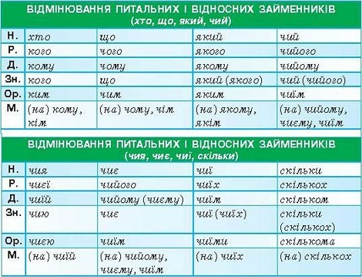
Відмінювання

Slide 3
1. Письмово виконати вправу 518 с. 224.
Домашнє завдання.

